Slide 1
Une nouvelle technologie pour comprendre les secrets des croyances sahariennes ancestrales à travers les tatouages des tous premiers tatoués/ Colloque international/ NSE, Libreville, Gabon/ 2024
Sciences et savoirs ancestraux ; 30 mars 2024 (Salle 2; 11h 30 – 13h 45) / Septième séance (pour voir l’intégralité de l’article en anglais : https://shs.hal.science/halshs-04181547/document)
Résumé : Plusieurs corps humains (estimées entre 3 351 et 3 017 BC) naturellement momifiés ont été exhumés près de Gebelein (40 km au sud de Thèbes). Six d'entre eux ont été obtenus pour le musée britannique (British Museum) en 1899. Tous les corps avaient été enterrés en position fœtale, à une faible profondeur dans le sable, conformément aux traditions prédynastiques et entourés d'objets faisant écho à l'art rupestre saharien. La première approche pour comprendre ces traditions montre que, jusqu'à présent, les chercheurs se sont plutôt attachés à mettre en évidence une éventuelle communauté de formes entre l'art rupestre saharien et l'art égyptien, ou un contenu mythologique commun qui aurait été véhiculé par ces deux formes d'art (D'HUY & LE QUELLEC, 2009 : 85). Cette quête des origines semble ignorer la violence qui a pu en résulter et les changements brutaux liés au processus de formation de l'État en Égypte, ainsi que la rupture avec certaines traditions, notamment, celle liée aux tatouages sur le corps A noter qu’il faut attendre l’époque ramesside (1296-1069 BC) pour retrouver des tatouages sur un corps momifié (BLAKEMORE, 2023).
Tyaglova-Fayer Svetlana
Chercheur indépendant,
Professeur en libéral
Nouvelle technologie : Dans le cadre d'un programme continu de réanalyse et de conservation, la peau de chaque de 6 momies prédynastiques a été examinée par imagerie infrarouge dans des conditions de flash et de lumière ambiante avec un appareil photo portable Panasonic Lumix DMC ZS19, converti en infrarouge 720 nm par Kolari Vision. Des tatouages ont été détectés sur les zones observables du corps de deux individus (FRIEDMAN & All, 2018 : 116-125)..
Notre méthode : En FLE (enseignement du français langue étrangère), il est courant de faire des parallèles avec la langue maternelle pour mieux avancer dans l’apprentissage d’une langue étrangère. Nous avons appliqué nos méthodes linguistiques à l'archéologie et anthropologie. Notre méthode de comparaison par parallélisme permet de "lire" les artefacts archéologiques dans leur contexte global en suivant l'évolution anthropologique dans l'espace-temps.
Notre hypothèse : Selon nous, les tatouages des momies de Gebelein pourraient refléter un code culturel dont l'iconographie reflète des croyances ancestrales, dans lesquelles le féminin était associé au serpent et le masculin à la bête à cornes.
Si notre hypothèse vous intéresse, veillez consulté l’intégralité de notre article référencé https://cv.hal.science/svetlana-tyaglova-fayer

Slide 2
Côté visuel : Analysons d’abord chaque motif des tatouages de nos momies
L’image des bêtes à cornes :
Selon certains archéologues, les représentations des animaux à cornes trouvés sur l’homme de Gebelein sont des éléments fréquents pour l'iconographie de l’Egypte ancienne, mais l'identification de l'espèce visée reste un défi (FRIEDMAN & All., 2018). D'après la forme de ses cornes élaborées et de sa longue queue, le tatouage inférieur représente un bovidé (très probablement un taureau sauvage) et le tatouage supérieur suggère qu'il s'agit d'un mouton de Barbarie (idem).
Notons au passage que cet homme tatoué a fait voler en éclats une légende selon laquelle seules les femmes étaient tatouées pour des raisons de fertilité ou même d'érotisme (idem).
Selon les études de Julien d'Huy et Jean-Loïc Le Quelle, aux yeux des Égyptiens, chaque image était un être vivant doté d'un pouvoir magique et d’une efficacité propre (D'HUY & LE QUELLEC, 2009 : 93). Sachant que le taureau sauvage était l'une des trois figures héraldiques de l'Égypte prédynastique, avec le faucon et le lion (GRAFF, 2015), on peut en déduire que cet homme tatoué faisait partie d'une élite émergente dans la culture de Nagada*.
Compte tenu de sa mort violente**, et de la rupture brutale de certaines traditions telles que la disparition des tatouages pendant deux mille ans, le changement de posture du corps du défunt (la position fœtale est remplacée par la position sur le dos dans l'Égypte dynastique), ainsi que la forme et le contenu des tombes (changement radical du mobilier funéraire), on peut légitimement supposer que cette élite a été éliminée ou, plutôt, a migré (puisqu'on constate le retour de la pratique du tatouage par la suite).
*La Culture archéologique à laquelle ces deux momies tatouées appartiennent. N.B. La culture de Nagada (3 900 - 3 150 BC.) est la plus importante culture préhistorique en Égypte. Elle se développe pendant environ 750 ans en Haute-Égypte. On passe alors d'une population qui chasse et pratique élevage ainsi que quelques cultures domestiquées, à une société hiérarchisée, de cultivateurs de céréales, regroupés dans des villes et dominée par des chefs, puis par des souverains qui se font la guerre jusqu'à ce que l'un d'entre eux devienne un pharaon et unifie toute l'Égypte sous son pouvoir. C'est à cette période ultime qu'apparait l'écriture égyptienne.
**En scannant le corps de l'homme, les scientifiques ont découvert qu'il avait été poignardé dans le dos avec un couteau qui lui traversait l'omoplate de haut en bas : https://www.britishmuseum.org/blog/virtual-autopsy-discover-how-ancient-egyptian-gebelein-man-died

Slide 3
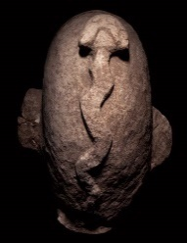
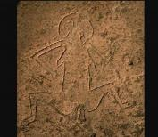
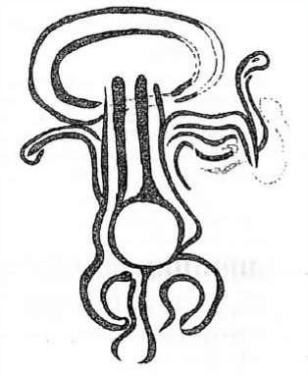
b) L’image du bâton (« L »)
Comme le motif précédent, le "bâton" est un élément assez fréquent dans l'art rupestre saharien. Il est souvent utilisé comme objet magique pour contrôler les animaux sauvages, notamment dans les scènes de chasse. De la période communément appelée " Têtes rondes " (8000±900 BC.), datée par Jean-Loïc Le Quellec (LE QUELLEC, 2013), au style « Iheren » (vers 3000 BC.), ces bâtons sont tenus par des femmes. Plus tard, les « bâtons » ont été remplacés par des arcs et des lassos : voir les Figures 1-3 de Lankester (LANKESTER, 2016). Le sexe des personnes qui tiennent ces objets ne présente plus de caractéristiques féminines évidentes.
c) L’image du « S »
Contrairement aux motifs précédents, celui-ci est tout à fait nouveau. Sans pouvoir nous appuyer sur les archives, nous nous permettons d'appliquer notre méthode des parallèles pour comprendre son symbolisme. A notre avis, les "S" sur l’épaule de notre femme tatouée font référence au serpent par leur forme graphique. Ce point de vue est confirmé par les hiéroglyphes égyptiens (N°13193, 13197 et 13193 : 𓆓 𓆗 𓆙 Observons l’horizon culturel de ce symbole à travers l'espace et le temps en appliquant notre méthode des parallèles pour comprendre son symbolisme:
- On le trouve en abondance à Göbekli Tepe dans des versions sculpturales et graphiques (ШМИТ, 2011) et dans l'art rupestre du désert du Sahara (MOSTEFAI, 2013);
L'évolution du concept du pouvoir divin représenté par le serpent dans l'ordre chronologique : Images 1 et 2, sculpture et gravure de Göbekli Tepe (vers 6000 BC.) : une tête en pierre avec un serpent sur le crâne et une femme accouchant avec une tête de serpent (Photos avec l'aimable autorisation de Vincent J. Musi). Images 3, La gravure libyenne de Messak (vers 4000 BC., photo avec l'aimable autorisation de VAN ALBADA, 1996:10).

Slide 4
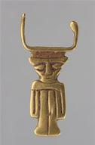
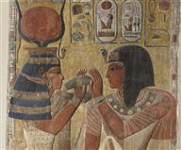
- Ce symbole orne très souvent et est même un élément essentiel des coiffes des pharaons égyptiens et de leurs dieux (GUILLOU & PEVRE, 2014) ; d’habitude, il est en forme « L », mais parfois en « U »
Image 4, La déesse Hathor accueille SETI I (1294 à 1279 BC.; Paris, Musée du Louvre ; https://www. photo.rmn.fr) ; Image 5, Emblème de la déesse Hathor (Paris, Musée du Louvre ; https://www.photo.rmn.fr), N.B, il n'est pas clair qu’elle ait un serpent ou des cornes sur la tête.
L’information exposée dans les paragraphes « a », « b » et « c » suggère, effectivement, qu’il avait un code culturel dont l'iconographie reflétant des croyances ancestrales, dans lesquelles le féminin était associé au serpent et le masculin à la bête à cornes. Selon la théorie de Marija Gimbutas (GIMBUTAS, 1974, 1978, 1991, 2005) ces croyances, communes à une très large zone (appelée ici "horizon culturel commun"), ont perduré sur une longue période (25 000 ans) Elles sont associées à la vénération de la Grande Déesse -Mère jusqu'à l'époque néolithique. Ses adorateurs privilégiaient la pose de fœtus pour l'enterrement (retour dans le ventre de leur Déesse ?).

Slide 5
Qu’apporte-nous cette vision des croyances en tant que phénomène civilisationnel à l'époque de transmutation d’un Égypte prédynastique? En effet, à l'aube du Néolithique (Mésolithique), les croyances paléolithiques liées au culte de la Grande Déesse, encore visibles à Göbekli Tepe (images 1 et 2) et en Libye (image 3), ont commencé à se modifier suite aux transformations des chasseurs-cueilleurs en premiers « fermiers » avec l’apparition de l'élevage et de l'agriculture dans le « Croissant fertile ». Ces nouvelles activités humaine sont à l’origine des nouvelles croyances, rituels, organisation sociétale qui en période de transition, recyclent les anciennes vision du monde
Anthropologie et folklore: Un anthropologue russe (Professeur et académicien : Bereskin Ju. E. a constitué d’une basse des données des mythes (d’abord d’Amérique préhistorique, puis du monde entier), où il découvre la corrélation entre la diffusion des mythes archaïque et les premières migrations des Sapiences sortant d’Afrique dont le territoire était victime des sévères période de sècheresse entre 60 000 et 14 000 mille ans (БЕРЕЗКИН, 2013 : 16).
Deux mythes africains ont retenu notre attention : l'immortalité des serpents et l'origine de la mort humaine. En Amérique du sud, ils ont fusionné, donnant l’histoire suivante : les serpents restent immortels du fait qu’ils changent de peau, et les hommes sont devenus mortels parce qu'ils ont perdu cette capacité pour une raison ou une autre (БЕРЕЗКИН, 2013 : 32-35). Nous supposons qu'au cours de l'une de ces premières migrations, certaines personnes aient choisi de voyager le long des côtes de la mer Méditerranée (plutôt que de l'océan Pacifique). Selon nous, Göbekli-Tepe est le "point 0" où les nomades (cueilleurs et chasseurs) commencent à se transformer en sédentaires (agriculteurs). Dans des conditions climatiques favorables, ils ont connu une explosion démographique et ont migré dans toutes les directions à la recherche des nouvelles terres exploitables. C’est ainsi qu’entre les VII et VI millénaires BC., une partie revient en Afrique en apportant des nouveaux savoirs (agriculture, l’élevage et la proto-écriture). Cette hypothèse explique l'apparition quasi simultanée de la proto-écriture dans les Balkans, chez les Sumériens et les Égyptiens (TYAGLOVA- FAYER, 2023), ainsi que l'acceptation des nouveaux peuples par les aborigènes, qui les ont pris pour les leurs, partageant avec eux les mythes du taureau et du serpent. A noter que le mythe du serpent immortel est toujours raconté au Sud de l’Afrique (БЕРЕЗКИН, 2013 : 33-34).
Nous pensons que les fondateur d’Egypte revendiquait clairement son appartenance à une nouvelle grande élite tout en récupérant le code de la période prédynastique : voir la « Palette de Narmer » (musée du Caire) où le premier Pharaon s’entoure des symboles bovins et de la longue queue du taureau attaché à sa ceinture ; ou encore la « Stèle de de Quadji » (musées du Louvre), où on note la récupération du serpent qui représentait auparavant le pouvoir féminin. Désormais, ce symbole fera une partie intégrante des coiffes des pharaons le rendant immortel.

Slide 6
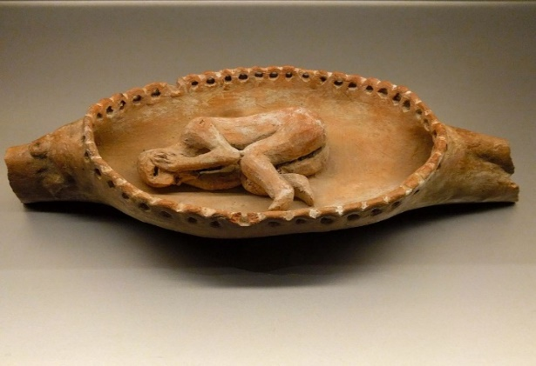
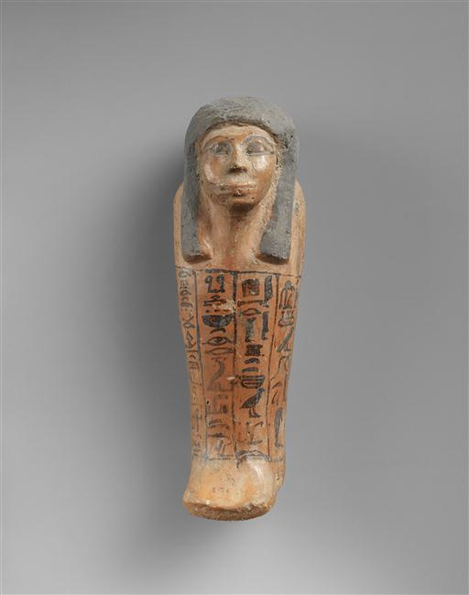
Les images des objets funéraires de différentes époques ci-dessous résument l’impacte que l’Egypte des Pharaon a produit sur le monde entier où les anciennes croyances (liées à la réincarnation dans le ventre de la Mère-Terre) laissent leur place aux nouvelles (liées au mythe d’ Osiris et à sa résurrection). Désormais, telle une graine de blé, le défunt compte traverser les ténèbres de la mort pour ressusciter dans la lumière de l’au-delà
Image 6, Terre cuite (Nagada I), photo de courtoisie du musée archéologique national des Pays-Bas (Rijksmuseum van Oudheden). Image 7, Oushebti momiforme (Moyen Empire 2 162 -1 552 BC.) Paris, Musée du Louvre ; https://www.photo.rmn.fr. N.B. Ces objet reflètent le changement radical du rituel funéraire : la position fœtale est remplacée par la position sur le dos, ainsi que la forme et le contenu des tombes, car la personne ressuscitée a besoin plus d’objet que la personne réincarnée dans un nouveau cycle de la vie terrestre.
Pour en revenir à nos momies, nous pouvons raisonnablement supposer qu'elles ont été victimes de la vengeance d’un (des) sédentaire (s) voulant éliminer des concurrents au pouvoir. L'homme aux tatouages de bêtes à cornes sauvages était manifestement un chasseur. Cela explique pourquoi son adversaire l’a frappé dans le dos le tuant : en tant sédentaire, il n'avait aucune chance face à un chasseur. Cette période mouvementée et parfois injuste a donné naissance à notre civilisation moderne, qui a beaucoup hérité de l'Égypte dynastique, notamment dans le domaine des croyances. On s'aperçoit aujourd'hui que le christianisme n'a fait que transformer la légende d'Osiris, tout en développant ses concepts ("péché", "enfer", "paradis", etc.) et même le symbole principal : la croix, puisqu'il s'agit à l'origine d'un hiéroglyphe signifiant « ville ».

Slide 7
Biblographie
Erin Blakemore, « Le mystère des momies tatouées », Gennevilliers, National Geographic, 7 juin 2023 https://www.nationalgeographic.fr/histoire/le-mystere-des-momies-tatouees
EA Wallis Budge, By Nile and Tigris: a Narrative of Journeys in Egypt and Mesopotamia on Behalf of the British Museum between the Years 1886 and 1913. London, Murray, 1920
Julien D’Huy, & Jean-Loïc Le Quellec, « Du Sahara au Nil : la faible représentation d’animaux dangereux dans l’art rupestre du désert Libyque pourrait être liée a la crainte de leur animation », Les cahiers de l’AARS, 2009, 13, pp. 85 à 98. https://shs.hal.science/halshs-00696416
Philippe.Derchain, « Ménés, le roi "Quelqu'un », Revue d'Égyptologie, Paris, Klincksieck, 1966, pp. 31 à 36
Sophie Desplancque. L'Égypte ancienne, in coll. « Que sais-je ? ». Paris : Presses Universitaires de France, 2020
Renée Friedman, & al., “Natural mummies from Predynastic Egypt reveal the world’s earliest figural tattoos”, in Volume 92, Journal of Archaeological Science, April 2018, pp 116 à 125, https://www.academia.edu/45199123 /
Marija Gimbutas, The Gods and Goddesses of Old Europe, 7000 to 3500 BC. : Myths, Legends and Cult Images, London,Thames and Hudson. 1974
Marija Gimbutas,”La fin de l'Europe ancienne », in Numéro 87 (vol.3), Paris. La Recherche, 1978, pp. 228 à 235
Marija Gimbutas, Civilization of the Goddess: The World of Old Europe, San Francisco, HarperCollins, 1991
Marija Gimbutas, Le Langage de la Déesse (trad. Jean Guilaine). Paris, Edition des Femmes, 2005
Gwenola Graff, « Le matériel funéraire déposé dans les tombes de la culture de Nagada (Haute-Égypte, IVe millénaire) », Préhistoires Méditerranéennes, Décembre 2008, N°14 ; pp 169 à 182. http://journals.openedition.org/pm/475 ; DOI : https://doi.org/ 10.4000/pm.475
Gwenola Graff, « Image, écriture et communication en Égypte pré-pharaonique », in Vidéoconférence de 30 min., Les Tables Rondes de l'Arbois, 2015, à 17.45 et suivantes. Gwenola Graff, 2015
Nadine Guilhou & Janice Peyré, La mythologie égyptienne, Paris, Marabout, 2014
Francis David Lankester, « Predynastic Egyptian rock art as evidence for early elites’ rite of passage », in Open Edition Journals, Marseille, Afrique: Archéologique & Art, mis en ligne le 15 décembre 2016, pp. 81 à 92. https://doi.org/10.4000/aaa.920
Amel Mostefai, « Les représentations féminines d’Ozan Ehéré (Tasīli-n-Ajjer, Sahara central, Algérie », Les Cahiers de l’AARS, 2013, N°16, pp. 207 à 230
Alain Schulman, « Narmer and the Unification: A Revisionist View », in Queens coll. SUNY, New York, Bulletin of the Egyptological Seminar, 1991,vol. 11 : pp 79 à 105
Svetlana Tyaglova-Fayer, « Des symboles pictographiques et sculpturaux de Göbelkli Tepe vers les premiers alphabets ». in 306 - Session par affiches ; 90e CONGRES de l’ACFAS, Québec, mai, 2023, https://shs.hal.science/halshs-04086239
Axel & Anne-Michel Van Albada, « Le Messak Libyen » in Jardin Secret de l'Art Rupestre au Sahara Central, A la mémoire de Paul HUARD (1903-1994). Paris, Archéo-Nil, 1996, N°9, pp. 8 à 44. https://www.academia.edu/1651408/
Yuri Evgenievich Berezkin, Afrique, migration, mythologie. Les aires de distribution des motifs folkloriques dans une perspective historique (russe), St-Pétersbourg, Наука, 2013
Klaus Schmidt, Ils ont construit les premiers temples. Mystérieux sanctuaire des chasseurs de l'âge de pierre : découvertes archéologiques à Göbekli Tepe (russe), St-Pétersbourg, АлетейЯ,, 2011
Publication dans la revue :
TYAGLOVA-FAYER, S. (2022). Les tablettes de Tărtăria bousculent nos aprioris (des symboles de Göbekli Tepe vers les premiers alphabets). Revue d’Histoire méditerranéenne, Vol. 04 (N : 03), pp.16-31. https://shs.hal.science/halshs-03892426
Livres : Tyaglova-Fayer, S (2017) La Russie Védique ; Les pièces manquantes dans le puzzle de la compréhension de l’origine indo-européenne. Paris : Print-Impression. (référence électronique : https://livre.fnac.com/a10861956/L-Fayer-La-Russie-Vedique) Tyaglova-Fayer, S (2020) L’Histoire inconnue de la Russie à travers ses manifestations populaires : Clef de la protoculture indo-européenne, solution pour le futur. Paris : Librinova. (référence électronique : https://www.amazon.fr/LHistoire-inconnue-travers-manifestations-populaires-ebook/dp/B08PKQXTMF) Tyaglova-Fayer, S (2022) Le matriarcat revient-il ? D’un monothéisme féminin vers un monothéisme masculin. Paris : Librinova. https://www.librinova.com/librairie/l-fayer-tyaglova-shulga/le-matriarcat-revient-il-dun-monotheisme-feminin-vers-un-monotheisme-masculin

